Slide 1
LỊCH TRÌNH CHƯƠNG TRÌNH TẬP HUẤN STEM NGÀY 8/10/2020
Thời gian | Nội dung | Mục tiêu | Người phụ trách
Buổi sáng
7h00 – 7h30 | Đón tiếp |  | Nhóm BCV
7h30 – 8h00 | Khai mạc |  | Ths. Đỗ Minh Tuệ
8h00 – 9h00 | Bài 1. Tổng quan về STEM |  | Ths. Đào Thị Minh Hải
9h00 – 9h15 | Nghỉ giải lao
9h15 – 9h30 | Khởi động |  | Ths. Vũ Thị Dung
9h30 – 10h30 | Bài 2. Phân tích quy trình bài học STEM trên giáo án chế tạo Pin điện hóa từ rau củ quả. | Nêu rõ 8 bước của quy trình thiết kế bài học STEM. Nêu rõ 5 hoạt động dạy học STEM. Phân tích rõ các bước, các hoạt động thông qua giáo án Chế tạo Pin điện hóa từ rau củ quả. | Ths. Đặng Minh Thu
10h30 – 11h15 | Trải nghiệm STEM: Chế tạo Pin điện hóa từ rau củ quá | Thực nghiệm khoa học chế tạo Pin điện hóa từ rau củ quả. | Ths. Nguyễn Thị Hương Liễu
11h15 – 11h30 | Giao nhiệm vụ buổi chiều | Các nhóm bốc thăm chủ đề nghiên cứu buổi chiều. | Ths. Vũ Thị Dung
Buổi chiều
13h30 – 13h45 | Khởi động |  | CN. Trần Thị Quỳnh
13h45 – 15h45 | Bài 3. Xây dựng kế hoạch dạy học chủ đề/ bài học STEM | Các nhóm nghiên cứu chủ đề, nêu được quy trình thiết kế bằng mindmap. | CN. Trần Thị Quỳnh
15h45 – 16h00 | Nghỉ giải lao
16h00 – 16h45 | Các nhóm trình bày sản phẩm | Các nhóm trình bày ý tưởng thiết kế từ đó nhận xét, rút kinh nghiệm. Về nhà hoàn thiện giáo án theo nhóm và nộp lại. | Ths. Vũ Thị Dung
16h45 – 17h00 | Tổng kết

Slide 2
XÂY DỰNG CHỦ ĐỀ GIÁO DỤC STEM TRONG GIÁO DỤC TRUNG HỌC
BCV. ĐẶNG MINH THU

Slide 3
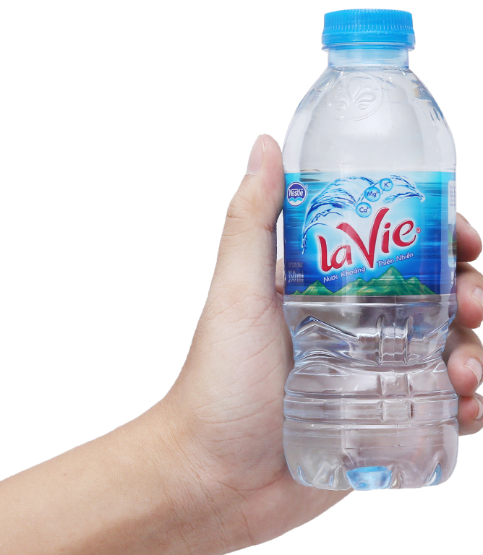


S
Nhận diện các yếu tố STEM
Khoa học vật liệu; Khoa học xử lí nước; Hóa học; vật lí; Sinh học; Công nghệ; Khoa học môi trường
T
CN làm sạch nước, CN làm vỏ trai, CN lọc nước, CN bảo quản, CN xử lí nước bằng nano bằng các phương pháp khác….
E
Kỹ thuật xử lí nước; kỹ thuật xử lí các ion kim loại nặng; Kỹ thuật chế tạo vỏ trai; Kỹ thuật bảo vệ môi trường…
M
Tính toán thời gian xử lí nước; Tỷ lệ các khoáng chất trong nước sạch; Tỷ lệ kích thước vỏ trai nước

Slide 4
1. NHỮNG CON SỐ PHẢI GHI NHỚ!
3
8
5
HÌNH THỨC TỔ CHỨC
QUY TRÌNH KỸ THUẬT
CẤU TRÚC BÀI HỌC STEM

Slide 5
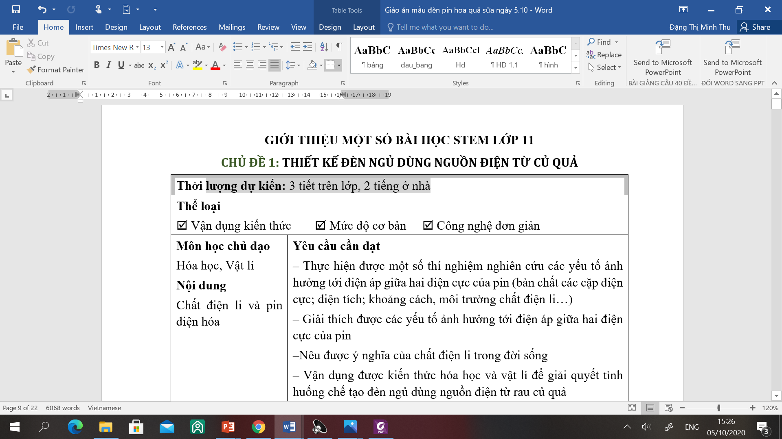
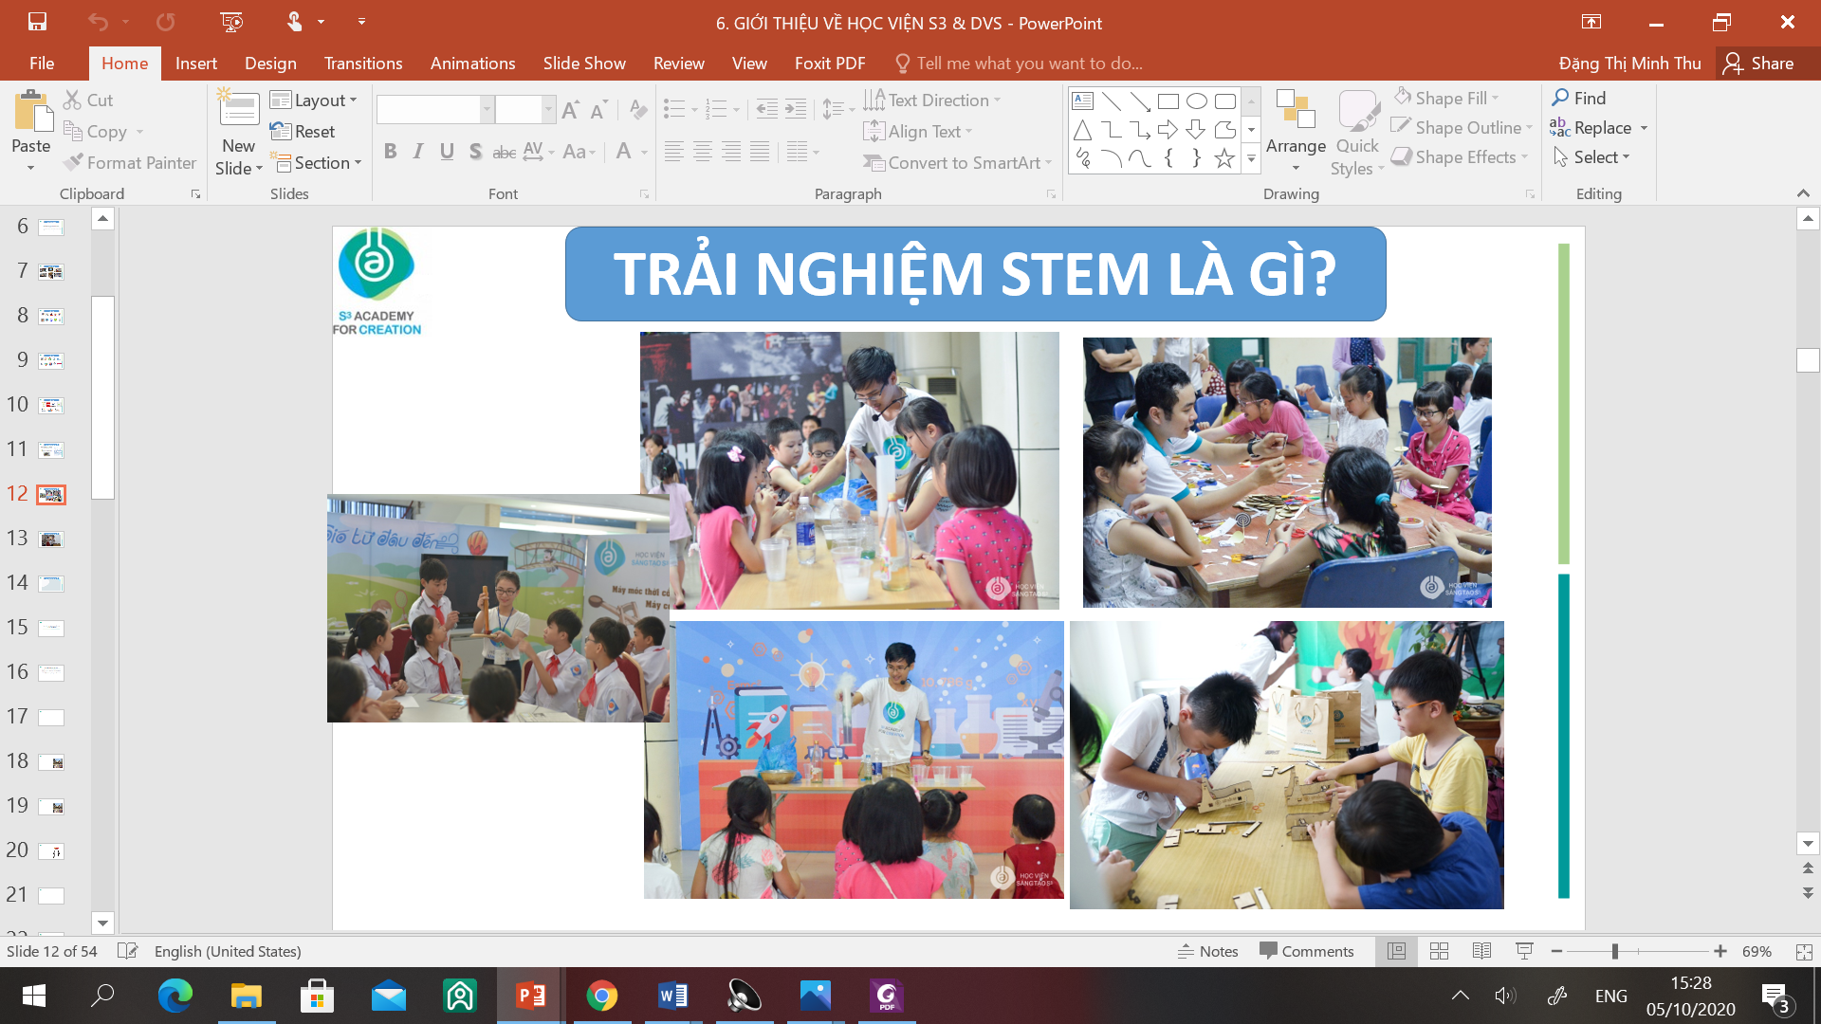
Dạy học các môn khoa học theo bài học STEM
3
Tổ chức hoạt động trải nghiệm STEM
HÌNH THỨC TỔ CHỨC
Tổ chức hoạt động nghiên cứu khoa học, kĩ thuật

Slide 6
Xác định vấn đề hoặc nhu cầu thực tiễn
8
(Nội dung dạy học theo chương trình được sắp xếp lại phù hợp)
Nghiên cứu lý thuyết nền (học kiến thức mới)
Toán
Lý
Hóa
Sinh
Tin
CN
Đề xuất các giải pháp khả dĩ
QUY TRÌNH KỸ THUẬT
Chọn giải pháp tốt nhất
Chế tạo mô hình hoặc mẫu thử nghiệm
Thử nghiệm và đánh giá
Chia sẻ và thảo luận
Điều chỉnh thiết kế

Slide 7
2. MINH HỌA MỘT GIÁO ÁN BÀI HỌC STEM
CHỦ ĐỀ: THIẾT KẾ ĐÈN NGỦ DÙNG NGUỒN ĐIỆN TỪ CỦ QUẢ
 | NỘI DUNG QUY TRÌNH 8 BƯỚC
Bước 1 | Hiện nay, pin điện hóa đang được sử dụng rất phổ biến trong cuộc sống. Tuy nhiên, rác thải pin điện hóa lại là một trong những nguyên nhân gây ô nhiễm môi trường. Vậy có thể dùng nguyên vật liệu khác để có thể tạo ra pin được không?
Bước 2 | Hiện nay, pin điện hóa đang được sử dụng rất phổ biến trong cuộc sống. Tuy nhiên, rác Sự điện li (Hóa 11);Quá trình oxi hóa khử (Hóa 10);Thiết kế và bản vẽ kĩ thuật (Công nghệ 11);Thống kê (Toán 10); Cấu tạo và nguyên tắc hoạt động của pin điện hóa (Vật lí 11); Biểu thức của định luật Ôm với toàn mạch; Công thức tính hiệu suất và công suất của pin điện hóa, suất điện động của bộ nguồn trong các cách ghép nguồn điện thành bộ (Bài 8, 9, 10 – Vật lí lớp 11).
Bước 3,4 | Học sinh tự học được kiến thức liên quan thông qua việc nghiên cứu tài liệu Thảo luận và đề xuất bản vẽ kĩ thuật … từ đó thiết kế được mạch điện và bản vẽ kĩ thuật cho đèn ngủ.
Bước 5,6 | HS biết giới thiệu về sản phẩm đèn ngủ dùng nguồn điện từ củ quả đáp ứng được các tiêu chí đánh giá sản phẩm đã đặt ra; biết thuyết trình, giới thiệu được sản phẩm, đưa ra ý kiến nhận xét, phản biện, giải thích được bằng các kiến thức liên quan; Có ý thức về cải tiến, phát triển sản phẩm. Tự đánh giá và đánh giá chéo sản phẩm theo các tiêu chí.
Bước 7,8 | Đề xuất phương án cải tiến sản phẩm.

Slide 8
NỘI DUNG CỦA 05 HOẠT ĐỘNG
Hoạt động | Mục tiêu | Nội dung | Học liệu | Sản phẩm học tập dự kiến
HĐ1 01 tiết Buổi 1 | Xác định vấn đề | + Tiếp nhận nhiệm vụ + Thống nhất tiêu chí sản phẩm + Lưu ý qui tắc an toàn khi thí nghiệm + Quan sát và giải thích thí nghiệm | Hình ảnh/video cấu tạo pin, cấu tạo loại đèn bàn cơ bản. Nguyên vật liệu như quả táo, củ khoai tây… và các tấm điện cực. PHT số 1, 3 | Bảng tiêu chí sản phẩm Câu trả lời; hồ sơ học tập được ghi chép
HĐ2 01 tuần Ở nhà | Nghiên cứu kiến thức nền và đề xuất giải pháp | +Nghiên cứu kiến thức nền + Tìm hiểu khái niệm + Xác định phương án khả thi +Vẽ phác thảo bản thiết kế | PĐG số 1, 2 PHT số 1, 3 Giấy A0, bút dạ/nhóm Nguyên liệu làm đèn (HS tự chuẩn bị) | Phiếu học tập 1, 3 được thực hiện; Câu trả lời Giải pháp được đề xuất; hồ sơ học tập được ghi chép
HĐ3 01 tiết Buổi 2 | Lựa chọn giải pháp | + Tổng kết kiến thức nền + Thuyết trình (bản thiết kế và phương án thực hiện làm đèn từ rau, cử quả) | PHT số 2 Mô hình đèn và bản mô tả, thiết kế, phương án thí nghiệm của các nhóm (giấy A0) PĐG số 2 | Câu trả lời; Bản thiết kế; Phiếu học tập số 2 đã hoàn thành; hồ sơ học tập được ghi chép
HĐ4 15p Buổi 2 | Chế tạo mẫu, thử nghiệm và đánh giá | Thực hành kĩ thuật, thí nghiệm hiệu điện thế của các cặp pin rau củ quả, lắp rắp mạch điện, phân tích, đánh giá và điều chỉnh | Hóa chất và dụng cụ đèn, dây, đồng hồ; ……… PHT số 4 (Mẫu nhật kí thử nghiệm) PĐG số 1 và 2 | Bản ghi chép kết quả, PHT3 được hoàn thành; hồ sơ học tập được ghi chép
HĐ5 30p Buổi 2 | Chia sẻ, thảo luận, điều chỉnh | Thuyết trình (trình bày sản phẩm và cách sử dụng) | Phiếu tiêu chí đánh giá sản phẩm | Hồ sơ sản phẩm nhóm đã hoàn thành; bản ghi chép ý kiến, nhận xét đánh giá, ý tưởng cải tiến
5
5
CẤU TRÚC BÀI HỌC STEM
Easy
Steps

Slide 9
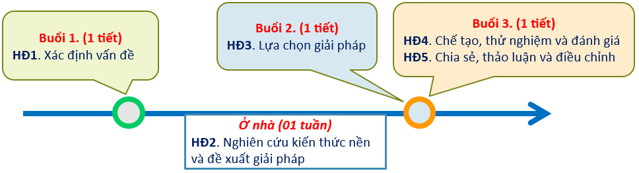
3. TIẾN TRÌNH CHUNG CỦA MỘT BÀI HỌC
4. PHIẾU KẾ HOẠCH THỰC HIỆN
TT | Hoạt động | Sản phẩm | Tiêu chí đánh giá cơ bản | Thời gian | Người phụ trách

Slide 10
5. KIỂM TRA ĐÁNH GIÁ
01. Kế hoạch hoạt động nhóm
02. Đánh giá sản phẩm
và quá trình báo cáo
03. Đánh giá chuẩn kiến thức kỹ năng
Tổng hợp lại theo thang điểm tương ứng mỗi chủ đề, để lượng hóa được mức độ đạt chuẩn kiến thức và kỹ năng

Slide 11
6. NHỮNG KHÓ KHĂN KHI LÀM STEM
Các chủ đề STEM được lựa chọn dựa trên 3 yếu tố
Bối cảnh+ Thực tiễn+ Tính liên môn
Ghép các tiết lại thành một chủ đề lớn và xây dựng chủ đề giáo dục STEM (tuy nhiên cũng không nên làm nhiều chủ đề quá, nên đan xen và bước đầu cho học sinh làm quen học tập theo mô hình giáo dục STEM. Ngoài ra còn có các chủ đề STEM cho CLB ngoài giờ lên lớp.
Làm các thí nghiệm STEM, Trải nghiệm STEM
Thiếu thiết bị và các thiết kế thí nghiệm
TÌM CHỦ ĐỀ
PHÂN BỐ
THỜI GIAN
THỰC HIỆN
TN STEM

Slide 12
XÂY DỰNG KHUNG CÁC CHỦ ĐỀ GIÁO DỤC STEM THEO CHƯƠNG TRÌNH
Khối | Tên dự án | Dự kiến thời gian thực hiện | Ghi chú
10 | Dự án 1: Phản ứng hạt nhân, phản ứng phóng xạ, tác hại của chất phóng xạ đối với cơ thể người và các vi sinh vật khác. | 1 tuần (3 tiết) | Đã thực hiện
 | Dự án 2: Bạn hãy đóng vai một nhà thiết kế, hãy thiết kế kiểu dáng mới cho bảng tuần hoàn hóa học | 1 tuần (3 tiết) | Đã thực hiện
 | Dự án 3: tìm hiểu về ozon, hiện tượng thủng tầng ozon | 1 tuần (3 tiết) | Đã thực hiện
 | Dự án 4: Tìm hiểu về ô nhiễm không khí, khói mù quang hóa, ảnh hưởng của ô nhiễm không khí đối với sức khỏe con người | 1 tuần (3 tiết) | Đã thực hiện
 | Dự án 5: Thiết kế hệ thống quan trắc cảnh báo sự ô nhiệm không khí | 1 tuần (3 tiết) | Đã thực hiện
 | Dự án 6: Hiện tượng mưa axit |  | Đã thực hiện
 | Dự án 7: nước và ô nhiễm nguồn nước | 1 tuần (3 tiết) | Đã thực hiện
 | Dự án 8: chu trình sinh hóa | 1 tuần
 | Dự án 9: Tìm hiểu về ảnh hưởng của các hợp chất của Flo, clo, brom, iod trong đời sống, khả năng diệt khuẩn của clo | 1 tuần (3 tiết) | Đã thực hiện

Slide 13
11 | Dự án 10: Thiết kế dụng cụ sáng tạo và thực nghiệm đo chu vi trái đất. | 1 tuần (3 tiết) | Đã thực hiện
 | Dự án 11: bạn hãy đóng vai một nhà quảng cáo hãy thiết kế một poster quảng cáo giới thiệu về sản phẩm phân bón của công ty bạn. | 1 tuần (3 tiết) | Đã thực hiện
 | Dự án 12: Ô nhiễm đất do hóa chất gây ra | 1 tuần (3 tiết) | Đã thực hiện
 | Dự án 13: Bộ chỉ thị màu từ rau củ quả | 2 tuần (6 tiết) | Đã thực hiện
 | Dự án 14: Nghiên cứu trồng rau sạch bằng dung dịch tự pha chế và giá giá thể bã cafe, thân thiện với môi trường | 2 tuần (6 tiết) | Đã thực hiện
 | Dự án 15: Photpho và vai trò ủa phopho đối với cây cối. | 2 tuần (6 tiết) | Đã thực hiện
 | Dự án 16: Hiện tượng hiệu ứng nhà kính | 1 tuần (3 tiết) | Đã thực hiện
 | Dự án 17: Vật liệu làm từ Cacbon, silic, gốm, sứ, men | 2 tuần (6 tiết) | Đã thực hiện
 | Dự án 18: Hút thuốc và hiện tượng hút thuốc lá thụ động | 1 tuần (3 tiết) | Đã thực hiện
 | Dự án 19: Thăm dò và khai thác đầu khí ở Việt nam. Tìm hiểu về hiện tượng dầu loang | 2 tuần (6 tiết)
 | Dự án 20: Xốp chống cháy và các ứng dụng thực tiễn. | 2 tuần (6 tiết) | Đã thực hiện

Slide 14
12 | Dự án 21:Tìm hiểu về xà phòng, chất giặt rửa tổng hợp | 1 tuần (3 tiết) | Đã thực hiện
 | Dự án 22: Thiết kế khối đa diện đều bằng nghệ thuật origami | 1 tuần (3 tiết) | Đã thực hiện
 | Dự án 23: Tìm hiểu về chất nổ, chất bảo vệ thực vật | 1 tuần (3 tiết) | Đã thực hiện
 | Dự án 24: Xà phòng handmade | 1 tuần (3 tiết) | Đã thực hiện
 | Dự án 25:Tìm hiểu về polime và vật liệu polime | 2 tuần (6 tiết) | Đã thực hiện
 | Dự án 26: Tìm hiểu về hiện tượng ăn mòn kim loại và tác hại của một số kim loại đối với môi trường | 1 tuần (3 tiết) | Đã thực hiện
 | Dự án 27: Ứng dụng kĩ thuật in mộc bản xây dựng hoạt động trải nghiệm nhằm phát triển du lịch Tỉnh Bắc Giang. | 2 tuần (6 tiết) | Đã thực hiện
 | Dự án 28: Nuôi tinh thể | 2 tuần (6 tiết) | Đã thực hiện
 | Dự án 29: Tìm hiểu về ngành công nghiệp sản xuất gang thép | 2 tuần (6 tiết)

Slide 15

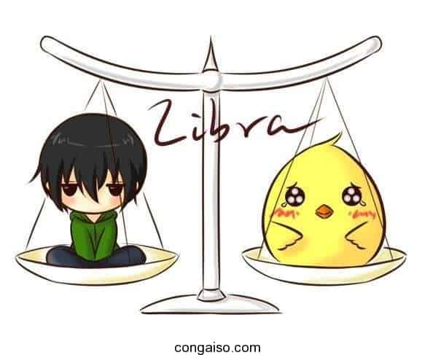
BÀI TOÁN PHÉP CÂN BẰNG
06 GVBM
01 lớp

Slide 16
SỰ ĐỒNG BỘ -ĐOÀN KẾT- ĐỒNG TÌNH
BƯỚC
1
GVBM sẽ chủ động đăng ký chủ đề STEM sẽ dạy ngay từ đầu năm
BƯỚC
2
Xây dựng khung các chủ đề STEM gắn liền với chương GDPT
BƯỚC
3
Phân bổ các chủ đề STEM các lớp để tránh sự chồng chéo là HS phải làm quá nhiều chủ đề trong 1 năm
Năm học | KHỐI/ LỚP | CÁC BỘ MÔN
 |  | TOÁN | LÝ | HÓA | SINH | CN | TIN
2020-2021 | 10A1 | Chủ đề 1 |  |  | Chủ đề 1
 | 10A2 |  | Chủ đề 1 |  |  | Chủ đề 1
 | 10 A3 |  |  | Chủ đề 1 |  |  | Chủ đề 1
2021-2020 | …… | …… | …… | …… | …… | …… | ……
………… | ……. | …… | …… | …… | …… | …… | ……
02
BỒI DƯỠNG TẬP HUẤN GIÁO VIÊN VỀ CÁC KỸ NĂNG DẠY- HỌC STEM THƯỜNG NIÊN

Slide 17
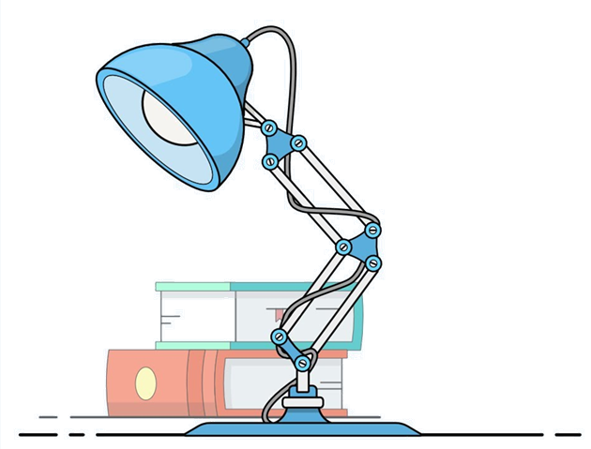
6. THIẾT KẾ CÁC THÍ NGHIỆM STEM
Nhiệm vụ: Thiết kế và chế tạo một đèn ngủ đơn giản để bàn sử dụng nguồn năng lượng từ củ quả.
Yêu cầu:
  Đèn sử dụng nguồn điện từ củ quả.
  Đèn phải có tối thiểu 1 bóng LED có hiệu điện thế 3V được thắp sáng.
  Đèn có kích thước, hình dáng nhỏ gọn, phù hợp để bàn.
  Chi phí làm đèn tiết kiệm.
  Thiết kế đẹp và hợp lí trong sử dụng

Slide 18
TRẢI NGHIỆM
THIẾT KẾ ĐÈN NGỦ VỚI PIN TỪ CỦ QUẢ

Slide 19
Let’s Have a
Great Year!

